Slide 1
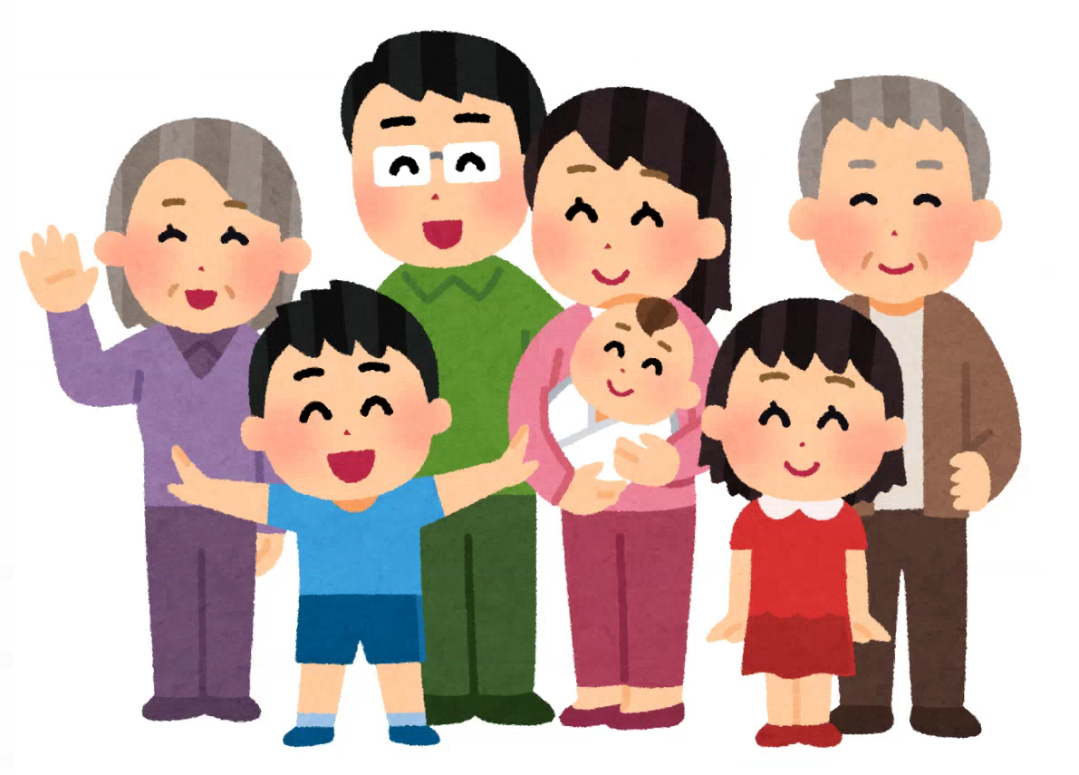
R7.9.2作成
結核の接触者健診について
～施設・企業の方へ～
都では、毎年1000人を超える結核患者さんが発生しています。
結核は過去の病気ではありません。
このパンフレットは、保健所が案内する接触者健診に関して、
施設・企業の方が健診までに準備していただくことや、
健診の流れをご理解いただけるようにまとめたものです。
江東区保健所
保健予防課感染症対策係
江東区東陽２－１－１
連絡先 03-3647-5879

Slide 2
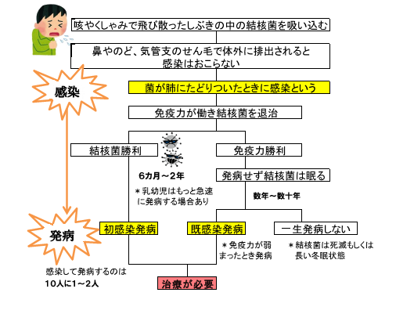
1
結核について
現在、国内では年間1万人（江東区では約100人）が新たに結核と診断されています。
結核は、空気中に漂っている結核菌を吸い込むことによって感染（空気感染）する病気です。
ただし、患者さんが排菌（※1）していなければ、周囲に感染させる心配はなく、部屋などの消毒も必要ありません。
※1「排菌」・・病状が進行し、患者さんのたんの中に菌が含まれている状態のこと。
● 結核発病のメカニズム
● 結核の初期症状
結核を発病した場合、咳、痰、体重減少、息苦しさ、発熱、全身のだるさ等の症状が2週間以上続くことがあります。
ただし、高齢者の方は症状が出にくく、体重減少などがサインとなることがあります。

Slide 3
2
接触者健診のながれ
保健所では「感染症の予防及び感染症の患者に対する医療に関する法律」（感染症法）に基づき、接触した方の接触者健診を行っています。
いつ、どのように接触したかなどの情報をもとに、健診の優先度を判断します。担当者の方には、そのためのリストの作成や健診の対象となった方への連絡調整をお願いしています。
患者発生
保健所から連絡
施設調査
リスト作成
保健所が対象者を決定
患者さんへの聞き取り調査
保健所は発生届を受理し、結核の患者さんと面接。
排菌状況などによって、施設・企業に連絡。
施設の環境や患者さんの利用状況を確認
※患者さんと接触した方で、既に症状（咳・痰・発熱）がある方は医療機関の受診を勧奨。
患者さんとの接触状況をリストでまとめる
（4～5ページ参照）
（ 月 日までにお願いします）
対象者に結核の健診が必要なことを伝え、
日程について取りまとめる。
※健診実施日は、患者さんと最後に接触してから2～3か月後
となります。詳しい日程は改めてお知らせします。
※会場によって健診実施日程が異なります。
各会場案内を必ずご確認ください。

Slide 4
健診対象の方
取りまとめた健診日・会場を確認し、必ず受診をしましょう
会場によっては、健診対象者本人が予約を取る必要があります
※対象とならなかった方
今後も1年に1回は健康診断を受けましょう。
2週間以上続く咳症状などがあるときは、
医療機関を受診し健康管理に努めましょう
接触者健診
内容：血液検査
胸部レントゲン検査
    ※対象者によって内容が異なります
持ち物：受診票、健康保険証
※その他は案内を参照
※血液検査（ＱＦＴ検査、T-SPOT検査）
結核に「感染」しているかどうかを調べる検査
患者さんと最後に接触してから２～3か月後に
健診を受けることで、正しい判定結果が出ます
【血液検査陽性】
結核菌に「感染」しています。
ただし、「いつ」感染したかについては分かりません。
または
【胸部レントゲン検査で
所見あり】
結核に限らず、なんらかの肺の疾患の可能性が考えられます。
【血液検査陰性】
結核菌に感染している可能性は低いです。
今後も年に1回は、職場などの健康診断を受けてください。
専門医紹介
保健所から紹介状をお渡しします。
なるべく早く受診をお願いします。
（費用は保険診療です）
※接触者健診の法的根拠
保健所が行う積極的疫学調査や接触者健診は、感染症の予防及び感染症の患者に対する医療に関する法律（平成10年10月2日法律第114号。以下「感染症法」）に基づき実施するものです。効果的な健診を行うためには職場の協力が不可欠であり、法律上も調査に協力する努力義務があります（第15条）。
企業・事業所が感染症法の規定に基づき情報を提供する場合は個人情報保護法や東京都個人情報の保護に関する条例に基づく個人情報取り扱い制限の適用対象外となります。

Slide 5
●リスト作成について
接触者健診のためにリスト提出が必要と説明されたら、4～5ページを参考にリスト作成をお願いします。
リストや聞き取りの情報から総合的に判断して、接触者健診の対象者と健診の方法を決定します。
＜リストの提出方法＞
●メールにて送付（可能な限りメールでのご提出をお願いします）
アドレス：230910＠city.koto.lg.jp
※件名に会社名や施設名を入れてください。
※メールの容量は4MB以内でお願いします。
※施設内の見取り図があれば添付お願いします。
●FAXにて送付
FAX番号：03－3647－7068
記入上の注意
項目 | 内容
氏名 | 健診以外の目的では使用しませんので、 ご記入をお願いします。
生年月日・年齢
住所地
接触期間 時間や日数 | 保健所より指定された期間で接触した積算時間をご記入ください。勤務状況で特記する内容もご記入ください。 例：パート週3
接触状況 | 出来るだけ具体的にご記入ください。 例：昼休憩、車の同乗
治療中の病気 | 特に下記のような病気がある場合、可能な範囲で治療状況などをご記入ください。 例 免疫不全疾患（ＨＩＶ等）・管理不良の糖尿病・抗がん剤、免疫抑制剤、副腎皮質ホルモンなどの薬剤治療を受けている方・臓器移植、腎透析、胃切除を受けているなど
最近の胸部レントゲン検査 | 直近の胸部レントゲン検査結果について、撮影日とその結果をご記入ください
結核の既往 | 結核治療歴があれば、こちらにご記入ください。
※現在の体調を確認し、2週間以上の咳・痰・発熱などの症状がある場合には、健診を待たず、受診をするようにお伝えください。

Slide 6
※リスト作成の注意点
特に外国籍の方について、
健康保険証の記載と同一の
氏名をご記入ください。
健診以外の目的では使用しませんので、ご記入をお願いします。
リストのフォーマットは江東区のホームページに掲載されています。
「江東区 積極的疫学調査」で検索をお願いします。
保健所がお伝えした日
年 月 日以降
での接触累計時間をご記入ください。
健診の対象者が決まりましたら、お渡しした案内をご確認の上、受診先と受診希望日の取りまとめをお願いします。
初回提出時は記入不要です。
総合健診推進センターは通訳を配置している日時があります。病院のご案内を確認の上、通訳が必要な場合はご記入ください。
初回提出時は記入不要です。

